Slide 1
Melhoria da Atenção a Saúde do Pré-natal e Puerpério das Gestantes e Puérperas na Unidade Mista Felipe Camarão, Natal/RN
UNIVERSIDADE FEDERAL DE PELOTAS
UNIVERSIDADE ABERTA DO SUS
Faculdade de Medicina
Especialização em Saúde da Família
Turma VI
Trabalho de conclusão de curso
Autor: Illana Rocha
Orientador(a): Betânia Rodrigues dos Santos

Slide 2
Introdução
A assistência pré-natal adequada, com a detecção e a intervenção precoce das situações de risco é de grande importância para reduzir a mortalidade materna, além da importância em reduzir a mortalidade neonatal.
Do mesmo jeito é importante a consulta puerperal, que visa evitar complicações possíveis após o parto, dar orientações às mamães e evitar que uma nova gravidez venha logo em seguida.

Slide 3
Introdução
A Unidade Mista de Felipe Camarão se encontra na zona oeste de Natal, município com cerca de 817.590 mil habitantes
A unidade possui uma Unidade Básica de Saúde com Estratégia em Saúde da Família, um laboratório e uma maternidade, tendo seis equipes para suprir a necessidade de 18.940 pessoas.

Slide 4
Introdução
Cobertura do pré-natal era de 57% para a área de toda a UBS
Não se seguia um protocolo e nem tinha ficha com todos os registros necessários
Ausência de registros quanto à cobertura e qualidade das consultas puerperais que não eram feitas de modo programático

Slide 5
Objetivo Geral
Melhoria da assistência no pré-natal e no puerpério.
Objetivos Específicos
Ampliar a cobertura de pré-natal e puerpério
Melhorar a qualidade da atenção ao pré-natal e puerpério realizado na Unidade
Melhorar a adesão ao Pré-natal e ao puerpério
Melhorar os registros da Ação Programática
Avaliação de risco
Promover a saúde no pré-natal

Slide 6
Metodologia
Foi adotado o Manual Técnico de Pré‐natal e Puerpério do Ministério da Saúde, 2006. Além da ficha de gestante e a ficha espelho disponibilizada pela UFPEL.
Foram desenvolvidas ações em quatro eixos centrais: Monitoramento e Avaliação, Organização e Gestão do Serviço, Engajamento Público e Qualificação da Prática Clínica.

Slide 7
Objetivos, metas e resultados
Objetivo específico 1: Ampliar a cobertura de pré-natal
Meta1.1: ampliar a cobertura do pré-natal para 75%
Resultados: 11,1% (21 gestantes) no primeiro mês e 12,2% (23 gestantes) nos outros dois meses

Slide 8
Objetivos, metas e resultados
Objetivo específico 2: Melhorar a qualidade da atenção ao pré-natal realizado na Unidade
Meta 2.1: Garantir a 100% das gestantes o ingresso no Programa de Pré-Natal no primeiro trimestre de gestação
Resultados: 67,7% no primeiro mês (14 gestantes), 78,3% no segundo mês (18 gestantes) e 87% no terceiro mês (20 gestantes)

Slide 9
Objetivos, metas e resultados
Meta 2.2: Realizar pelo menos um exame ginecológico por trimestre em 100% das gestantes
Resultados: 66,7% (14 gestantes), depois 95,7% (22 gestantes) e no último mês 91,3% (21 gestantes)

Slide 10
Objetivos, metas e resultados
Meta 2.3: Realizar pelo menos um exame de mamas em 100% das gestantes.
Resultados: 61,9% (13 gestantes) no primeiro mês, 95,7% (22 gestantes) no segundo e terceiro mês de intervenção.

Slide 11
Objetivos, metas e resultados
Meta 2.4: Garantir a 100% das gestantes a solicitação de exames laboratoriais de acordo com protocolo
Resultados: 95,2% (20 gestantes) no primeiro mês, 100% (23 gestantes) nos meses seguintes

Slide 12
Objetivos, metas e resultados
Meta 2.5: Garantir a 100% das gestantes a prescrição de sulfato ferroso e ácido fólico conforme protocolo.
Resultados: 95,2% (20 gestantes) no primeiro mês, 100% (23 gestantes) nos meses seguintes

Slide 13
Objetivos, metas e resultados
Meta 2.6: Garantir que 100% das gestantes estejam com vacina antitetânica e contra hepatite B em dia.
Resultados: 76,2% no primeiro mês (16 gestantes), 95,5% no segundo e 100% no terceiro mês

Slide 14
Objetivos, metas e resultados
Resultados: 76,2% no primeiro mês (16 gestantes), 91,3% no segundo e 100% no terceiro mês

Slide 15
Objetivos, metas e resultados
Meta 2.7: Realizar avaliação da necessidade de atendimento odontológico em 100% das gestantes durante o pré-natal.
Resultados: 85,7% (18 gestantes) e 95,7% (22 gestantes), 100% no terceiro mês

Slide 16
Objetivos, metas e resultados
Meta 2.8: Garantir a primeira consulta odontológica programática para 100% das gestantes cadastradas.
Resultados: 42,9% , 39,1% e 43,5% (10 gestantes), respectivamente para os meses 1, 2 e 3

Slide 17
Objetivos, metas e resultados
Objetivo específico 3: Melhorar a adesão ao Pré-natal
Meta 3.1: Realizar busca ativa de 100% das gestantes faltosas às consultas de pré-natal
Resultados: duas gestantes faltaram no terceiro mês e receberam busca ativa

Slide 18
Objetivos, metas e resultados
Objetivo específico 4: Melhorar os registros da Ação Programática
Meta 4.1: Manter registro na ficha espelho de pré-natal/vacinação em 100% das gestantes e puérperas.
Resultados: 95,2% (20 gestantes) no primeiro mês e 100% nos meses seguintes

Slide 19
Objetivos, metas e resultados
Objetivo específico 5: Avaliação de risco
Meta 5.1: Avaliar risco gestacional em 100% das gestantes.
Resultados: 95,2% (20 gestantes) no primeiro mês e 100% nos meses seguintes

Slide 20
Objetivos, metas e resultados
Objetivo específico 6: Promover a saúde no pré-natal
Meta 6.1: Garantir a 100% das gestantes orientações nutricional durante a gestação.
Resultados: 95,2% (20 gestantes) no primeiro mês e 100% nos meses seguintes

Slide 21
Objetivos, metas e resultados
Meta 6.2: Promover o aleitamento materno junto a 100% das gestantes.
Resultados: 95,2% (20 gestantes) no primeiro mês e 100% nos meses seguintes

Slide 22
Objetivos, metas e resultados
Meta 6.3: Orientar 100% das gestantes sobre os cuidados com o recém-nascido
Resultados: 85,7% (18 gestantes) no mês 1 e 91,3% (21 gestantes) nos meses 2 e 3

Slide 23
Objetivos, metas e resultados
Meta 6.4: Orientar 100% das gestantes sobre anticoncepção após o parto.
Resultados: 90,5% (19 gestantes) no mês 1 e 95,7% (22 gestantes) nos outros dois meses

Slide 24
Objetivos, metas e resultados
Meta 6.5: Orientar 100% das gestantes sobre os riscos do tabagismo e do uso de álcool e drogas na gestação.
Resultados: 85,7% (18 gestantes) no mês 1 e 91,3% (21 gestantes) nos meses 2 e 3

Slide 25
Objetivos, metas e resultados
Meta 6.6: Orientar 100% das gestantes sobre higiene bucal.
Resultados: 85,7% (18 gestantes), 91,3% (21 gestantes) e 95,7% (22 gestantes)

Slide 26
Objetivos, metas e resultados
Objetivo específico 7: Ampliar a cobertura da atenção as puérperas
Meta 7.1: Garantir a 80% das puérperas cadastradas no programa de Pré-Natal e Puerpério da Unidade de Saúde consulta puerperal antes dos 42 dias após o parto
Resultados: 100% das puérperas, sendo 5, 7 e 9 nos meses 1, 2 e 3

Slide 27
Objetivos, metas e resultados
Objetivo específico 8: Melhorar a qualidade da atenção às puérperas
Meta 8.1: Examinar as mamas em 100% das puérperas cadastradas no Programa
Resultados: 100% das puérperas, sendo 5, 7 e 9 nos meses 1, 2 e 3

Slide 28
Objetivos, metas e resultados
Metas 8.2: Examinar o abdome em 100% das puérperas cadastradas no Programa
Resultados: 100% das puérperas, sendo 5, 7 e 9 nos meses 1, 2 e 3

Slide 29
Objetivos, metas e resultados
Metas 8.3: Realizar exame ginecológico em 100% das puérperas cadastradas no Programa
Resultados: 100% das puérperas, sendo 5, 7 e 9 nos meses 1, 2 e 3

Slide 30
Objetivos, metas e resultados
Metas 8.4: Avaliar o estado psíquico em 100% das puérperas cadastradas no Programa
Resultados: 100% das puérperas, sendo 5, 7 e 9 nos meses 1, 2 e 3

Slide 31
Objetivos, metas e resultados
Meta 8.5: Avaliar intercorrências em 100% das puérperas cadastradas no Programa
Resultados: 100% das puérperas, sendo 5, 7 e 9 nos meses 1, 2 e 3

Slide 32
Objetivos, metas e resultados
Meta 8.6: Prescrever a 100% das puérperas um dos métodos de anticoncepção
Resultados: 100% das puérperas, sendo 5, 7 e 9 nos meses 1, 2 e 3

Slide 33
Objetivos, metas e resultados
Objetivo específico 9: Melhorar o registro das informações
Meta 9.1: Manter registro na ficha de acompanhamento do Programa 100% das puérperas
Resultados: 100% das puérperas, sendo 5, 7 e 9 nos meses 1, 2 e 3

Slide 34
Objetivos, metas e resultados
Objetivo específico 10: Promover a saúde das puérperas
Metas 10.1: Orientar 100% das puérperas cadastradas no Programa sobre os cuidados do recém-nascido.
Resultados: 100% das puérperas, sendo 5, 7 e 9 nos meses 1, 2 e 3

Slide 35
Objetivos, metas e resultados
Metas 10.2: Orientar 100% das puérperas cadastradas no Programa sobre aleitamento materno exclusivo.
Resultados: 100% das puérperas, sendo 5, 7 e 9 nos meses 1, 2 e 3

Slide 36
Objetivos, metas e resultados
Meta 10.3: Orientar 100% das puérperas cadastradas no Programa sobre planejamento familiar
Resultados: 100% das puérperas, sendo 5, 7 e 9 nos meses 1, 2 e 3

Slide 37
Discussão
Houve aumento da consciência da população em relação à necessidade de se diagnosticar a gravidez e iniciar o pré-natal adequadamente
A melhoria do registro e do agendamento permitiu um melhor acompanhamento das gestantes e puérperas
A intervenção continua funcionando na equipe 19, necessitando apenas ser incorporada pelas outras equipes

Slide 38
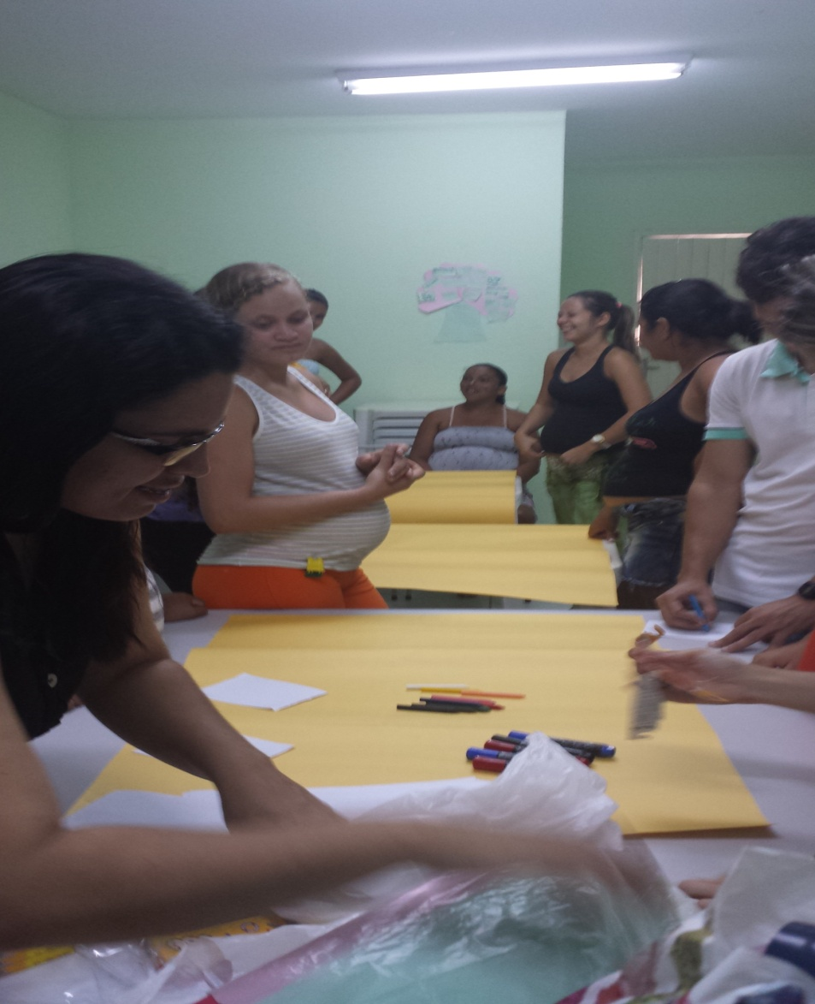
Grupo de gestantes

Slide 39
Reflexão crítica
Melhor entendimento das necessidades e funcionamento de uma UBS
Aprimoramento do aprendizado no atendimento referente as ações programáticas

Slide 40
Obrigada!

